Slide 1


Promise
使用介绍
汇报人：刘重阳

Slide 2
Promise简介
目 录
Promise实战
Promise扩展
CONTENTS
Promise API

Slide 3
01
Promise 简介

Slide 4
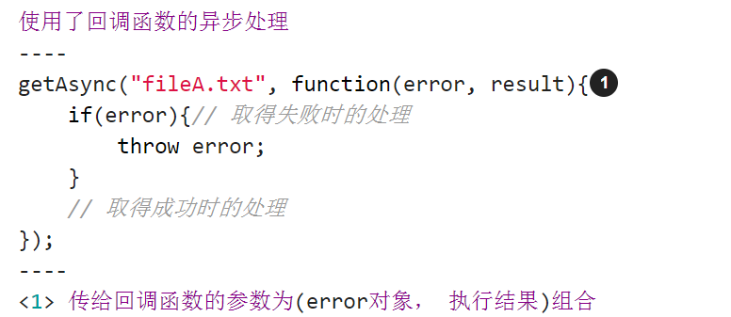
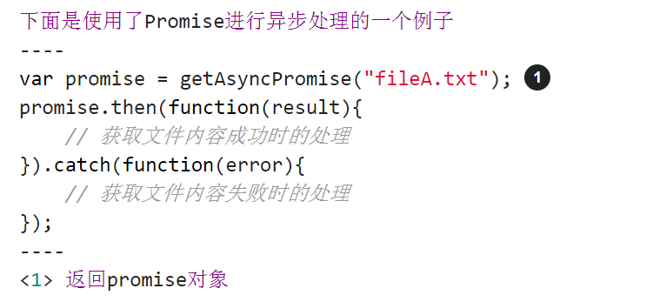
Promise是抽象异步处理对象以及对其进行各种操作的组件。 Promise并不是从JavaScript中发祥的概念，Promise最初被提出是在 E语言中， 它是基于并列/并行处理设计的一种编程语言。
以前处理异步的方法：
Promise处理异步方法

Slide 5
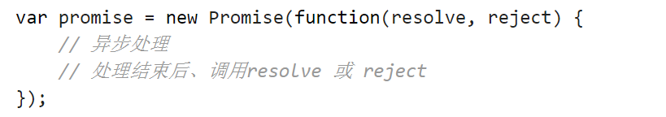
在 ES6 Promises 标准中定义的API，大致有以下三种：
Constructor：【构造方法】
Promise类似于 XMLHttpRequest，从构造函数 Promise 来创建一个新建新promise对象作为接口。要想创建一个promise对象、可以使用new来调用Promise的构造器来进行实例化。
Instance Method：【实例方法】
对通过new生成的promise对象为了设置其值在 resolve(成功) / reject(失败)时调用的回调函数 可以使用promise.then() 实例方法。
promise.then(onFulfilled, onRejected)
resolve(成功)时 reject(失败)时
onFulfilled 会被调用 onRejected 会被调用

Slide 6
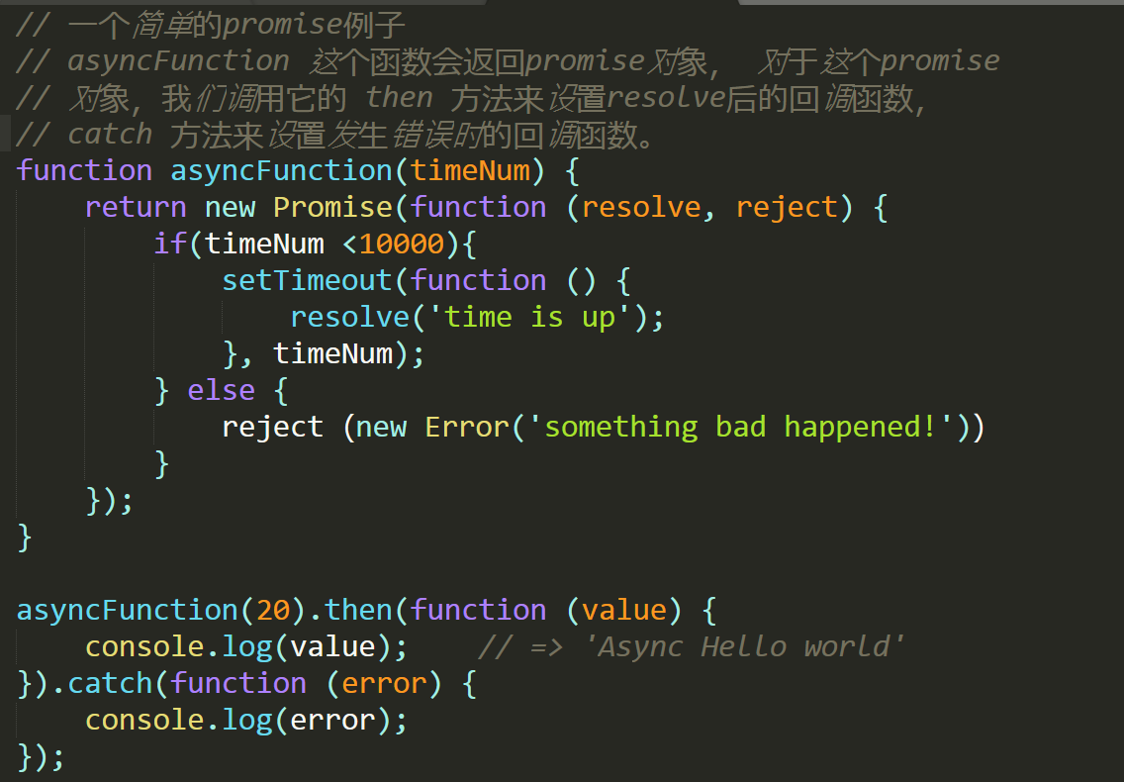
onFulfilled、onRejected 两个都为可选参数。
promise.then 成功和失败时都可以使用。 另外在只想对异常进行处理时可以采用 promise.then(undefined, onRejected) 这种方式，只指定reject时的回调函数即可。 不过这种情况下 promise.catch(onRejected) 应该是个更好的选择。
promise.catch(onRejected)
Static Method：【静态方法】
包括 Promise.all() 还有 Promise.resolve() 等在内，主要都是一些对Promise进行操作的辅助方法。

Slide 7
Promise的状态：
用new Promise 实例化的promise对象有以下三个状态。
"has-resolution" - Fulfilled
resolve(成功)时。此时会调用 onFulfilled
"has-rejection" - Rejected
reject(失败)时。此时会调用 onRejected
"unresolved" - Pending
既不是resolve也不是reject的状态。也就是promise对象刚被创建后的初始化状态等
Promise对象的状态，从Pending转换为Fulfilled或Rejected之后， 这个promise对象的状态就不会再发生任何变化。也就是说，Promise与Event等不同，在.then 后执行的函数可以肯定地说只会被调用一次。另外，Fulfilled和Rejected这两个中的任一状态都可以表示为Settled(不变的)。

Slide 8
02
Promise 实战

Slide 9
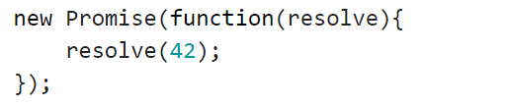
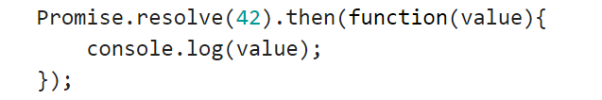
【Promise.resolve】
静态方法Promise.resolve(value) 可以认为是 new Promise() 方法的快捷方式。
比如 Promise.resolve(42); 可以认为是以下代码的语法糖。
在这段代码中的 resolve(42); 会让这个promise对象立即进入确定（即resolved）状态，并将 42 传递给后面then里所指定的 onFulfilled 函数。
方法 Promise.resolve(value); 的返回值也是一个promise对象，所以我们可以像下面那样接着对其返回值进行 .then 调用。
简单总结一下 Promise.resolve 方法的话，可以认为它的作用就是将传递给它的参数填充（Fulfilled）到promise对象后并返回这个promise对象。

Slide 10
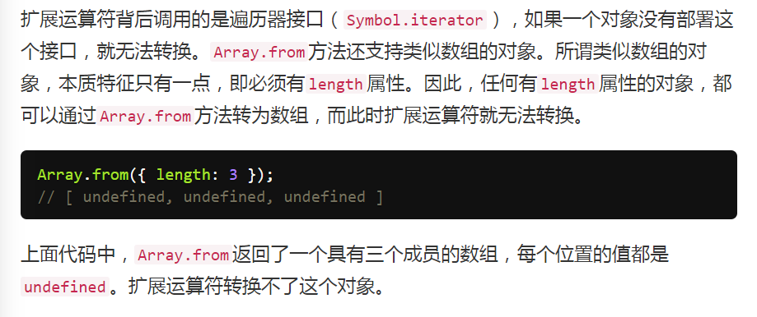
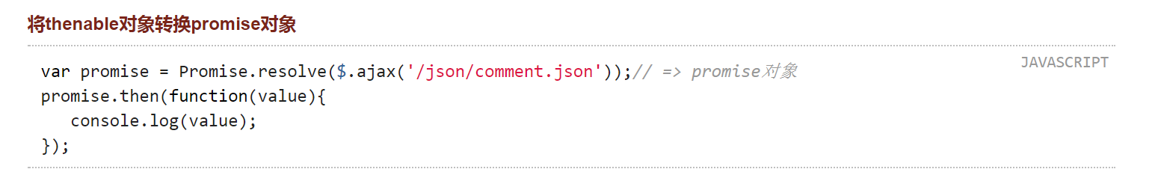
Promise.resolve 方法另一个作用就是将 thenable 对象转换为promise对象。
ES6 Promises里提到了Thenable这个概念，简单来说它就是一个非常类似promise的东西。
就像我们有时称具有 .length 方法的非数组对象为Array like一样，thenable指的是一个具有 .then 方法的对象。
这种将thenable对象转换为promise对象的机制要求thenable对象所拥有的 then 方法应该和Promise所拥有的 then 方法具有同样的功能和处理过程，在将thenable对象转换为promise对象的时候，还会巧妙的利用thenable对象原来具有的 then 方法。
到底什么样的对象能算是thenable的呢，最简单的例子就是 jQuery.ajax()，它的返回值就是thenable的。
因为jQuery.ajax() 的返回值是 jqXHR Object 对象，这个对象具有 .then 方法。
$.ajax('/json/comment.json');// => 拥有 `.then` 方法的对象
这个thenable的对象可以使用 Promise.resolve 来转换为一个promise对象。
变成了promise对象的话，就能直接使用 then 或者 catch 等这些在 ES6 Promises里定义的方法了。

Slide 11
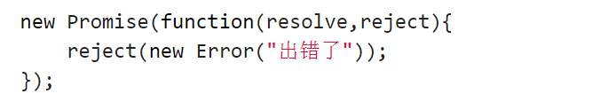
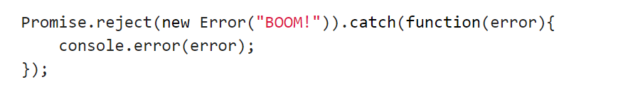
【 Promise.reject 】
Promise.reject(error)是和 Promise.resolve(value) 类似的静态方法，是 new Promise() 方法的快捷方式。比如 Promise.reject(new Error("出错了")) 就是下面代码的语法糖形式。
这段代码的功能是调用该promise对象通过then指定的 onRejected 函数，并将错误（Error）对象传递给这个 onRejected 函数。
它和Promise.resolve(value) 的不同之处在于promise内调用的函数是reject而不是resolve，这在编写测试代码或者进行debug时，说不定会用得上。

Slide 12
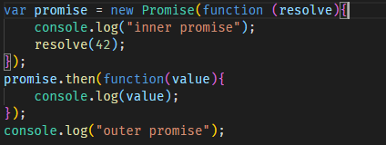
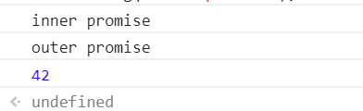
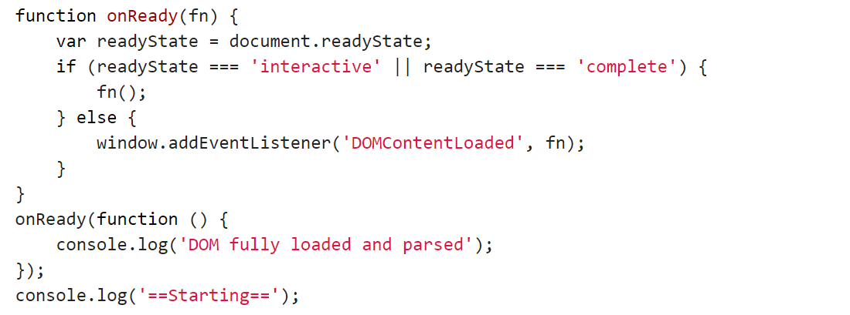
Promise只能进行异步操作？
同步调用和异步调用同时存在导致的混乱
因此，如果这段代码在源文件中出现的位置不同，在控制台上打印的log消息顺序也会不同。

Slide 13
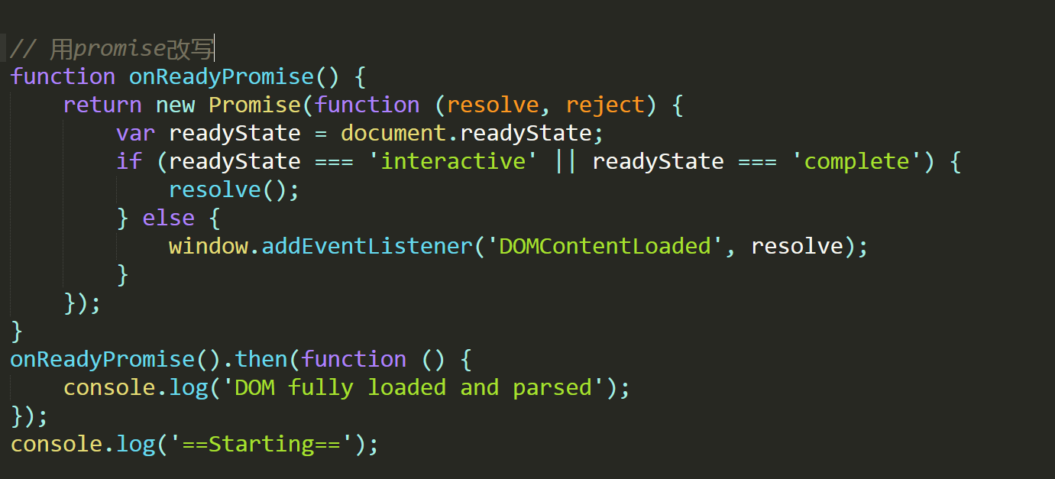

Slide 14
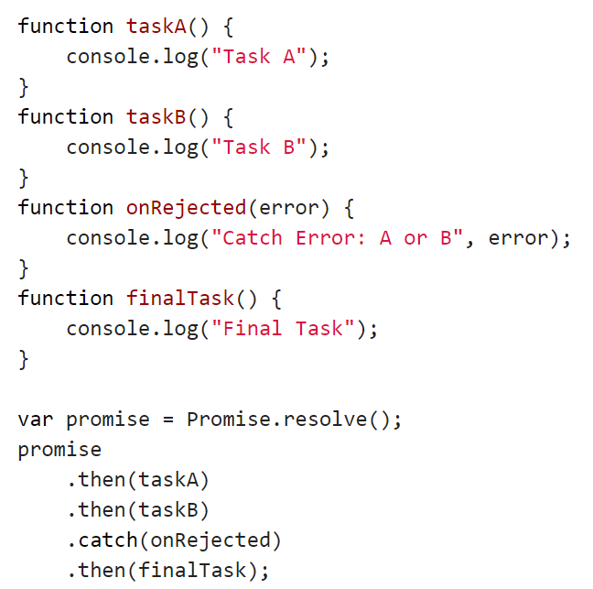
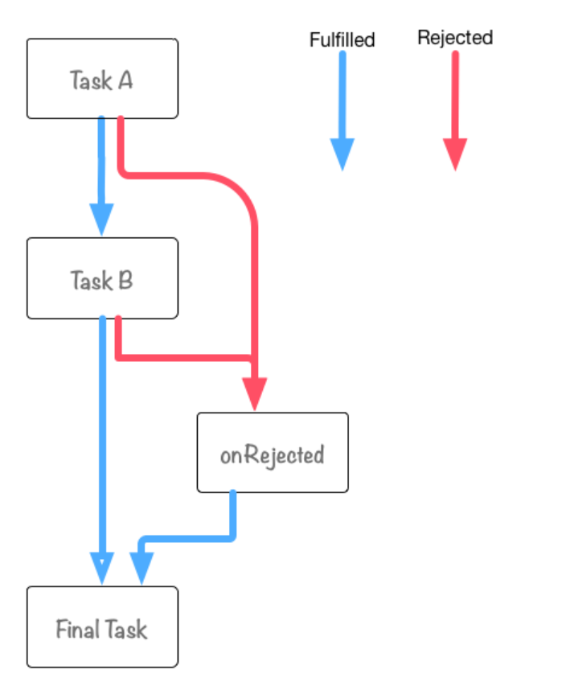
Promise#then

Slide 15
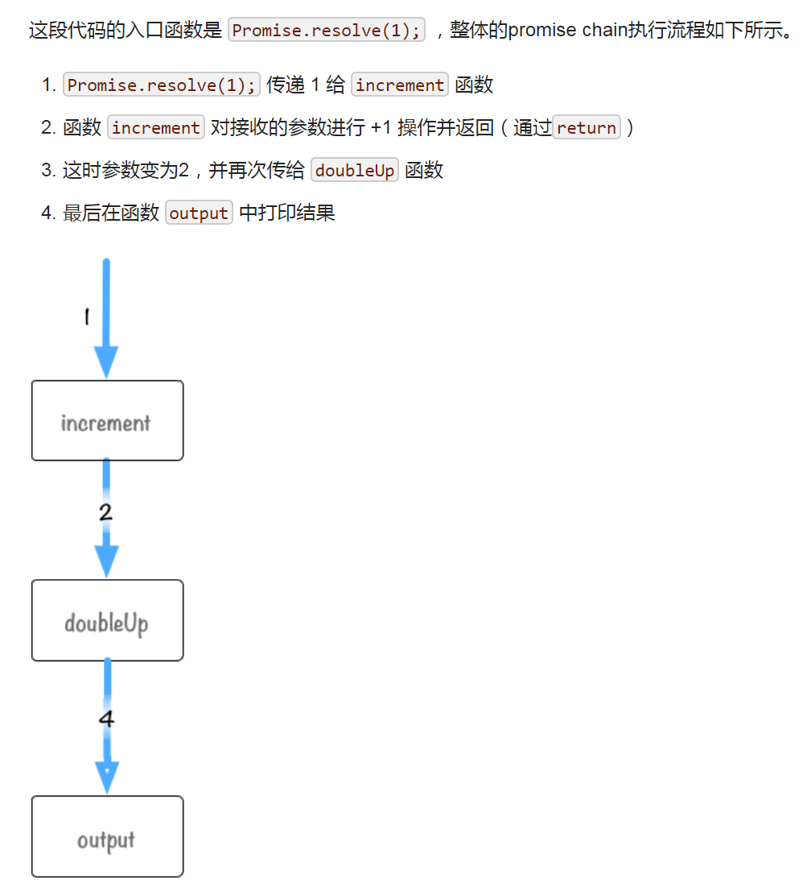
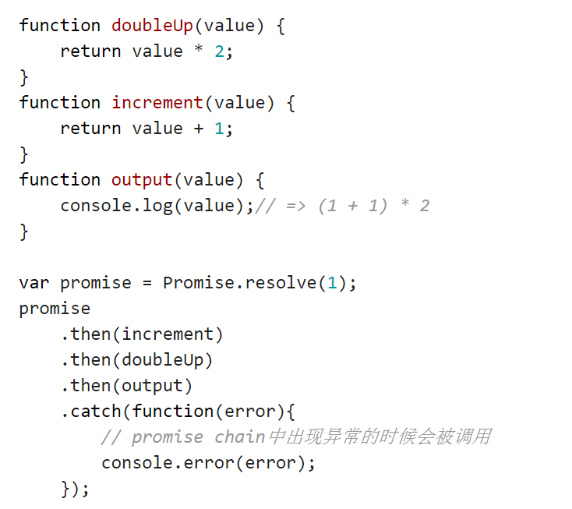
promise chain 中如何传递参数

Slide 16
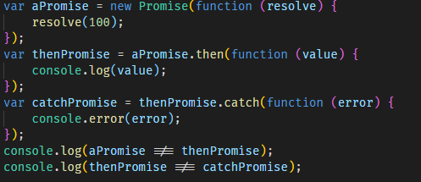
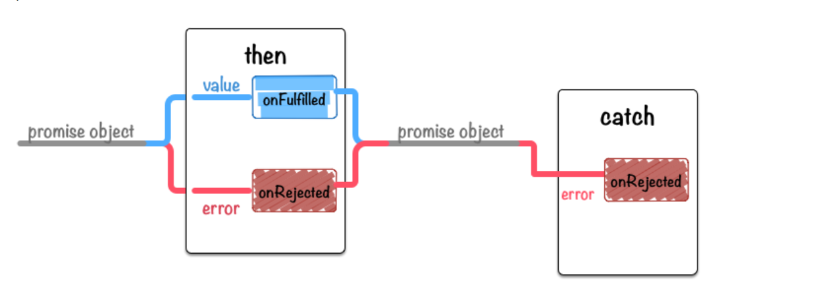
每次调用then都会返回一个新创建的promise对象
我们在对Promise进行扩展的时候需要牢牢记住这一点，否则稍不留神就有可能对错误的promise对象进行了处理。

Slide 17
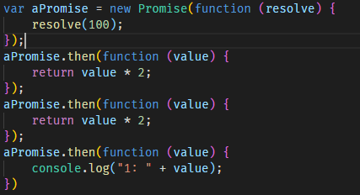
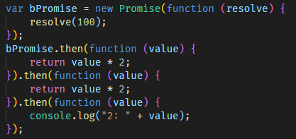
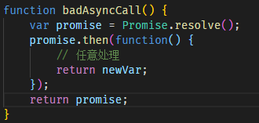
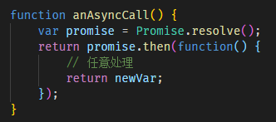

Slide 18
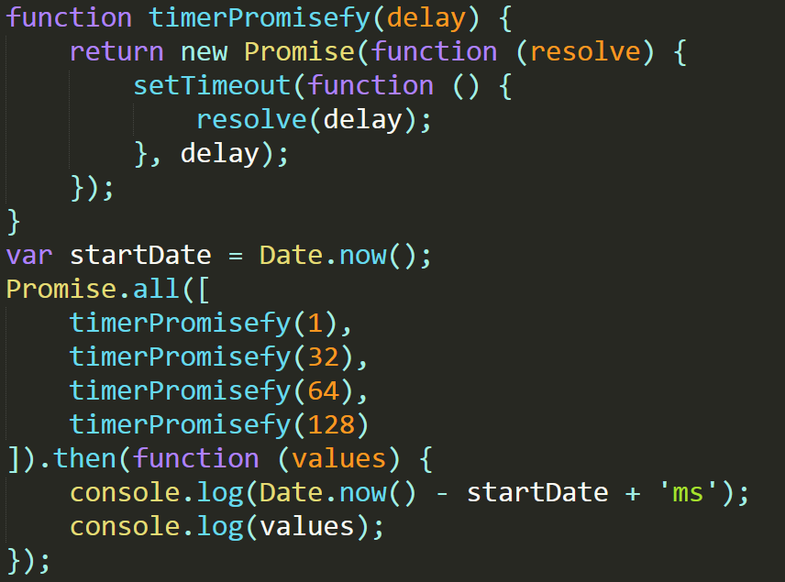
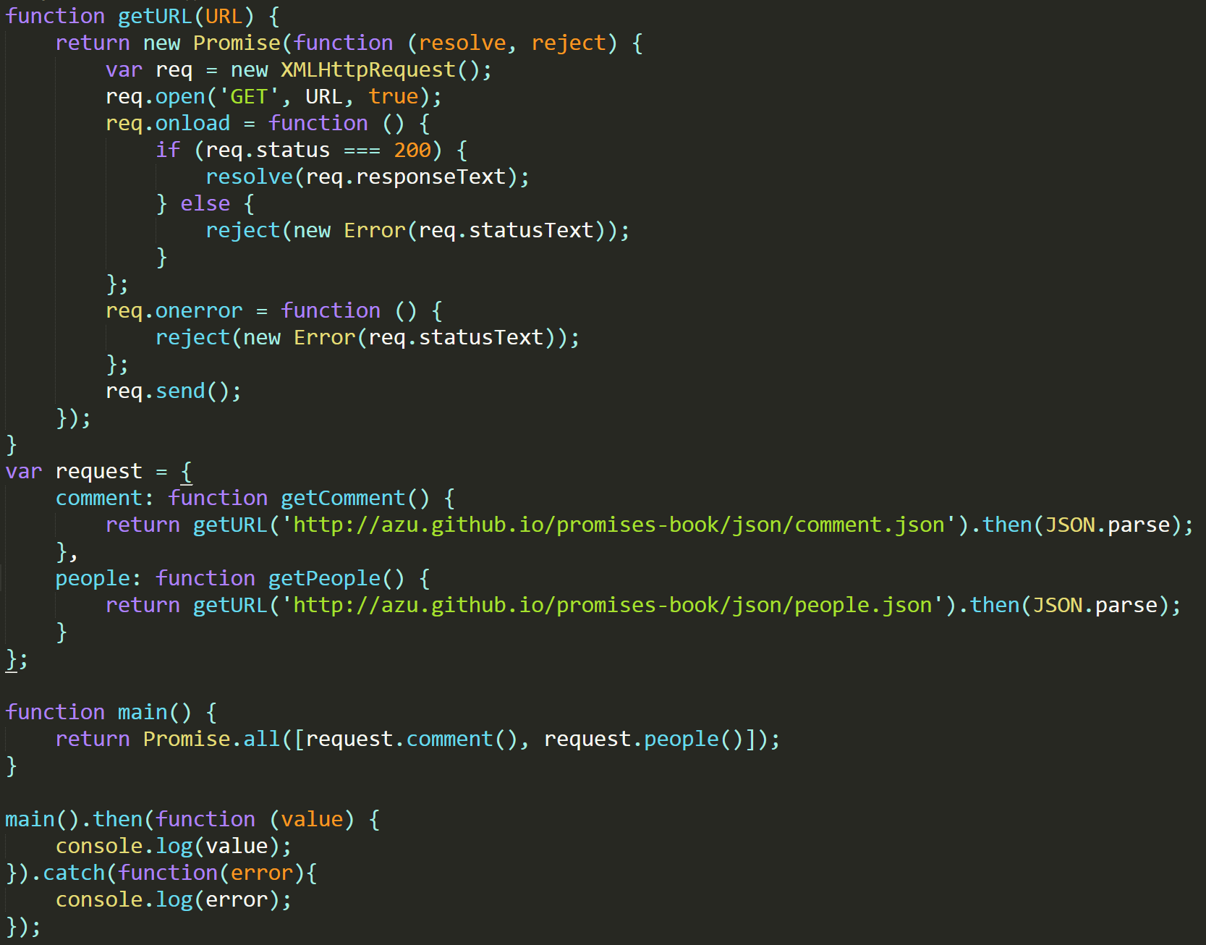
Promise.all

Slide 19
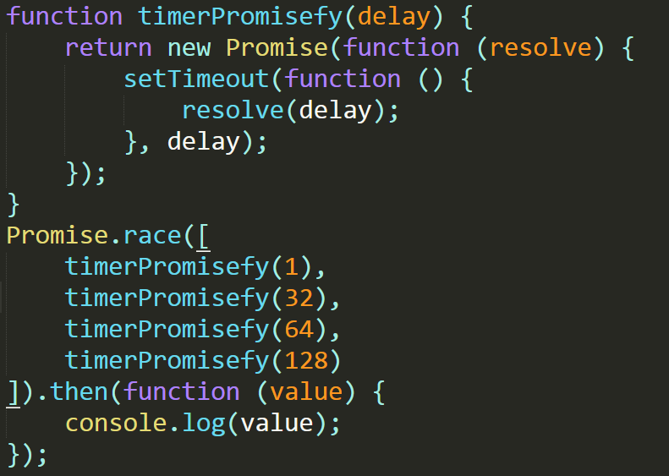
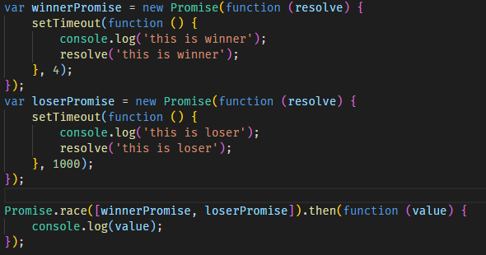
Promise.race

Slide 20
03
Promise 扩展

Slide 21
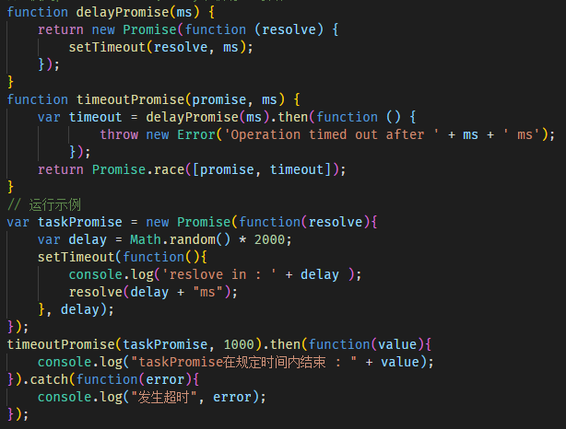
使用Promise.race和delay取消XHR请求
首先来看一个例子：

Slide 22
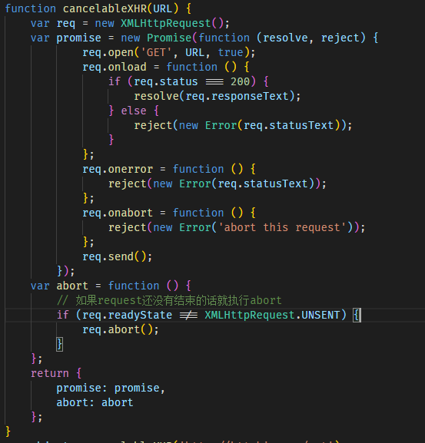
到这里，我想各位读者都已经对如何使用Promise来取消一个XHR请求都有一些思路了吧。
取消XHR操作本身的话并不难，只需要调用 XMLHttpRequest 对象的 abort() 方法就可以了。
为了能在外部调用 abort() 方法，我们先对之前本节出现的 getURL 进行简单的扩展，cancelableXHR 方法除了返回一个包装了XHR的promise对象之外，还返回了一个用于取消该XHR请求的abort方法。

Slide 23
04
Promise API

Slide 24
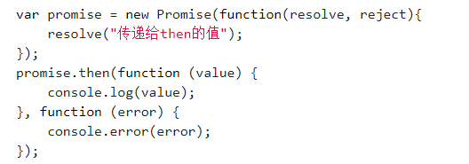
Promise#then
语法：promise.then(onFulfilled, onRejected);

Slide 25
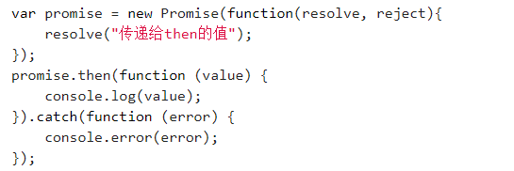
Promise#catch
语法：promise.catch(onRejected);

Slide 26
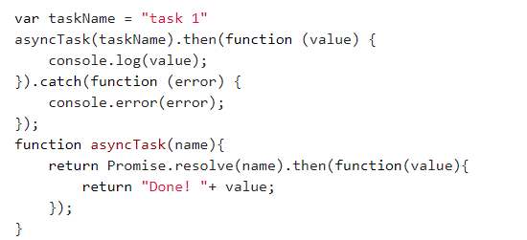
Promise.resolve
语法：Promise.resolve(promise);
Promise.resolve(thenable);
Promise.resolve(object);
虽然每种情况都会返回promise对象，但是大体来说主要分为下面3类。
接收到promise对象参数的时候
返回的还是接收到的promise对象
接收到thenable类型的对象的时候
返回一个新的promise对象，这个对象具有一个 then 方法
接收的参数为其他类型的时候（包括JavaScript对象或null等）
返回一个将该对象作为值的新promise对象

Slide 27
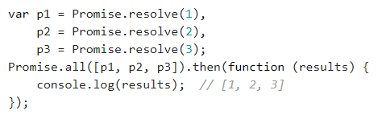
Promise.reject
语法：Promise.reject(object)
Promise.all
语法：Promise.all(promiseArray);

Slide 28
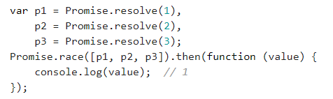
Promise.race
语法：Promise.race(promiseArray);

Slide 29
THANK YOU
感谢聆听

